Slide 1
Návrh konstrukce ocelové haly a opláštění
Autor bakalářské práce: Marek Permedla
Vedoucí bakalářské práce: doc. Dr. Ing. Luboš Podolka
Oponent bakalářské práce: Ing. Ladislav Husinecký
České Budějovice, červen 2017

Slide 2
Motivace a důvody k řešení daného problému
Vlastní téma BP
Původní záměr: návrh stavební konstrukce → tvorba 3D modelu na PC → vizualizace pomocí 3D tisku
Volba stavební konstrukce: ocelová hala s příhradovým vazníkem
Zúžení tématu pouze na návrh a statické posouzení konstrukce ocelové haly + návrh opláštění

Slide 3
Cíl bakalářské práce
Návrh konstrukce ocelové haly s příhradovým vazníkem (dispozice, rozmístění nosných prvků)
Návrh a statické posouzení nosných prvků konstrukce
Návrh vybraných spojů
Návrh vhodného střešního a obvodového pláště

Slide 4
Výzkumný problém – výzkumné otázky
Výzkumné otázky vycházejí z cíle této práce:
Splňují navržené obvodové pláště požadované hodnoty součinitele prostupu tepla?
Vyhovují navržené prvky konstrukce na mezní stav únosnosti (MSÚ) ?
Vyhovují navržené prvky konstrukce na mezní stav použitelnosti (MSP) ?
Vyhovují vybrané spoje na dané namáhání?

Slide 5
Představení navržené ocelové haly
Základní údaje:
Půdorysné (osové) rozměry 18 x 30 m
Vzdálenost příčných vazeb 6 m
Střecha sedlová, sklon 10%
Celková výška objektu 11 m (hřeben střechy)
Světlá výška haly 7,96 m (úroveň podlahy až spodní pás příhradového vazníku)
Místo stavby: České Budějovice
Účel stavby: výrobní nebo montážní hala s celoročním provozem (vytápěná)

Slide 6
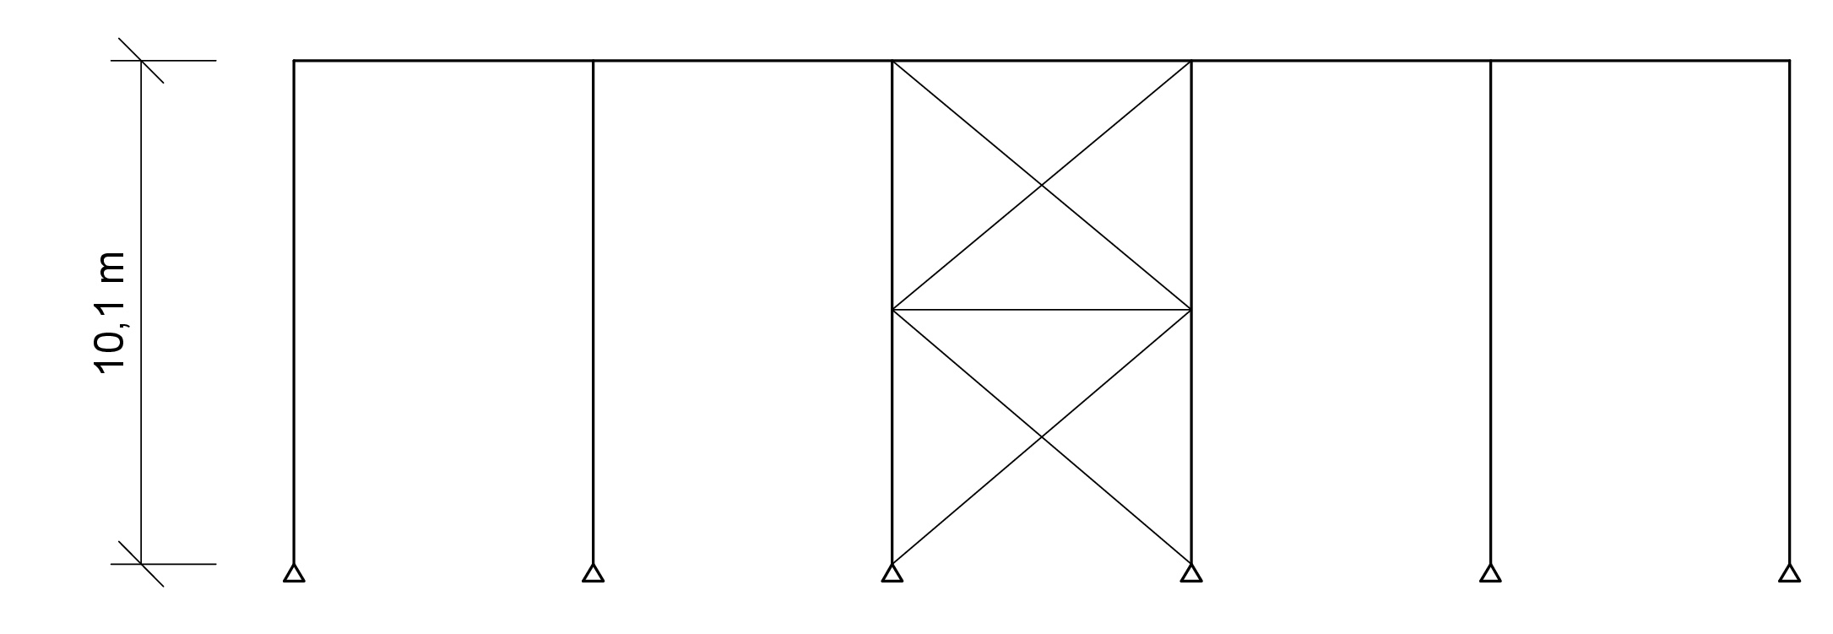
Půdorys haly:
Boční pohled:

Slide 7
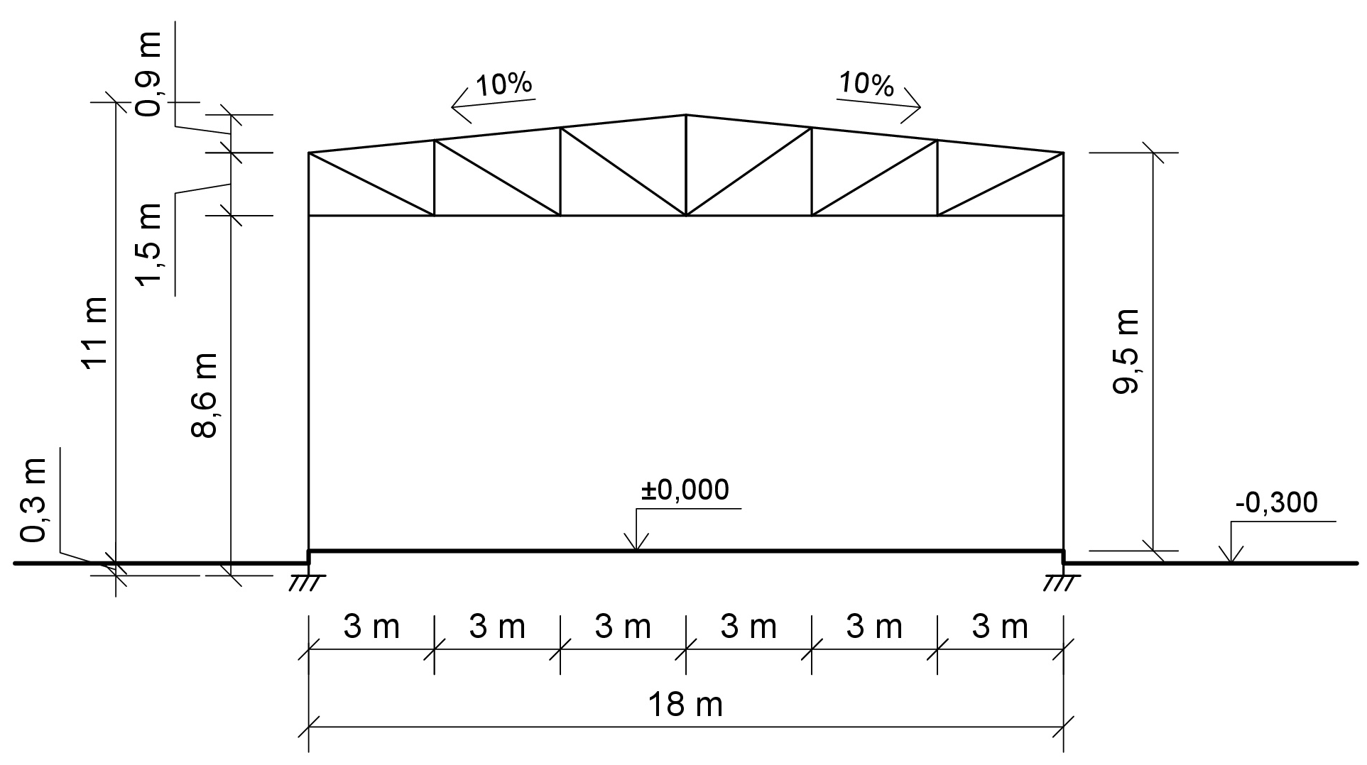
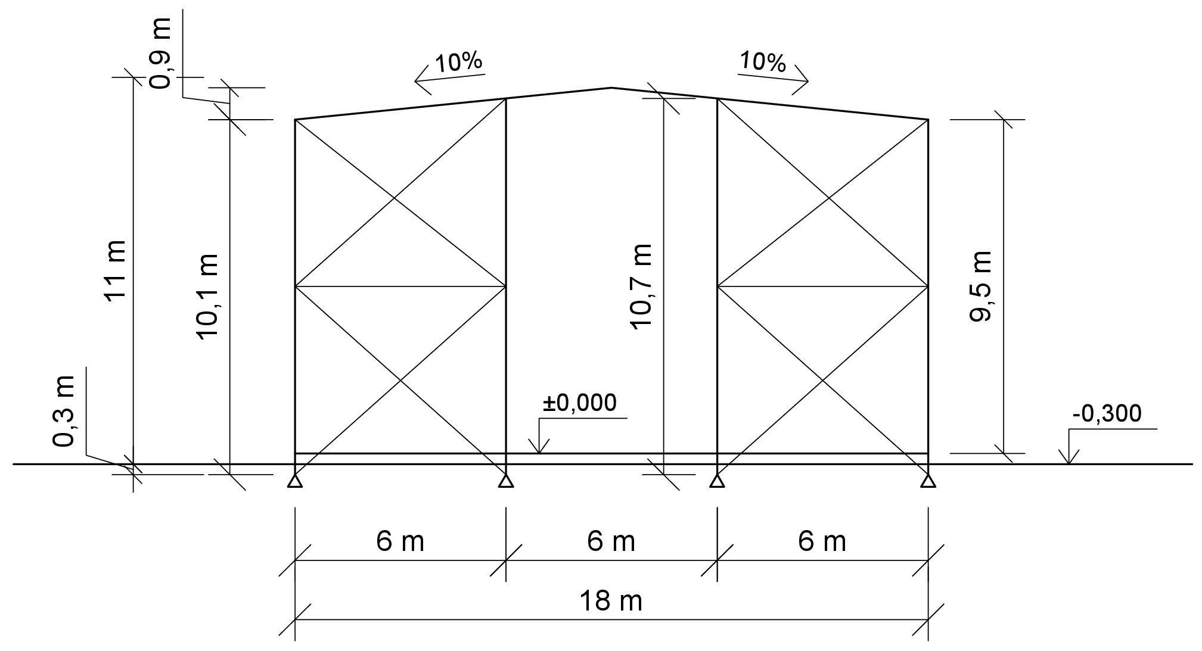
Příčný řez:
Pohled na štítovou stěnu:

Slide 8
Návrh a statické posouzení nosných prvků konstrukce - postup výpočtu:
Zatížení
Stálé (vlastní tíha) (ČSN EN 1991-1-1)
Proměnné – sněhem (ČSN EN 1991-1-3)
– větrem (ČSN EN 1991-1-4)
Zatěžovací stavy (ZS)
určení zatěžovací plochy posuzovaného prvku konstrukce
v případě, že se na konstrukci nachází více prvků stejného typu, posuzujeme ty, které jsou nejvíce namáhané
Kombinace zatěžovacích stavů (KZS)
ZS stavy nepůsobí nikdy všechny dohromady v plné intenzitě → KZS
hledáme nejméně příznivou KZS

Slide 9
Průběhy vnitřních sil
ruční výpočet nebo pomocí programu FIN EC 2017
Návrh profilu prvku
tabulky ocelových prvků
Posouzení na MSÚ
dle ČSN EN 1993-1-1 Eurokód 3: Navrhování ocelových konstrukcí
výpočet návrhové únosnosti podle druhu rozhodujícího namáhání prvku: tah, tlak (vzpěr), ohyb, ohyb s vlivem klopení, interakce tlaku s ohybem, kroucení
podmínka spolehlivosti: návrhová únosnost ≥ návrhová vnitřní síla
Posouzení na MSP
ČSN EN 1993-1-1 udává doporučené největší hodnoty průhybů
výpočet průhybu ručně nebo pomocí programu FIN EC 2017
podmínka MSP: průhyb prvku ≤ mezní průhyb

Slide 10
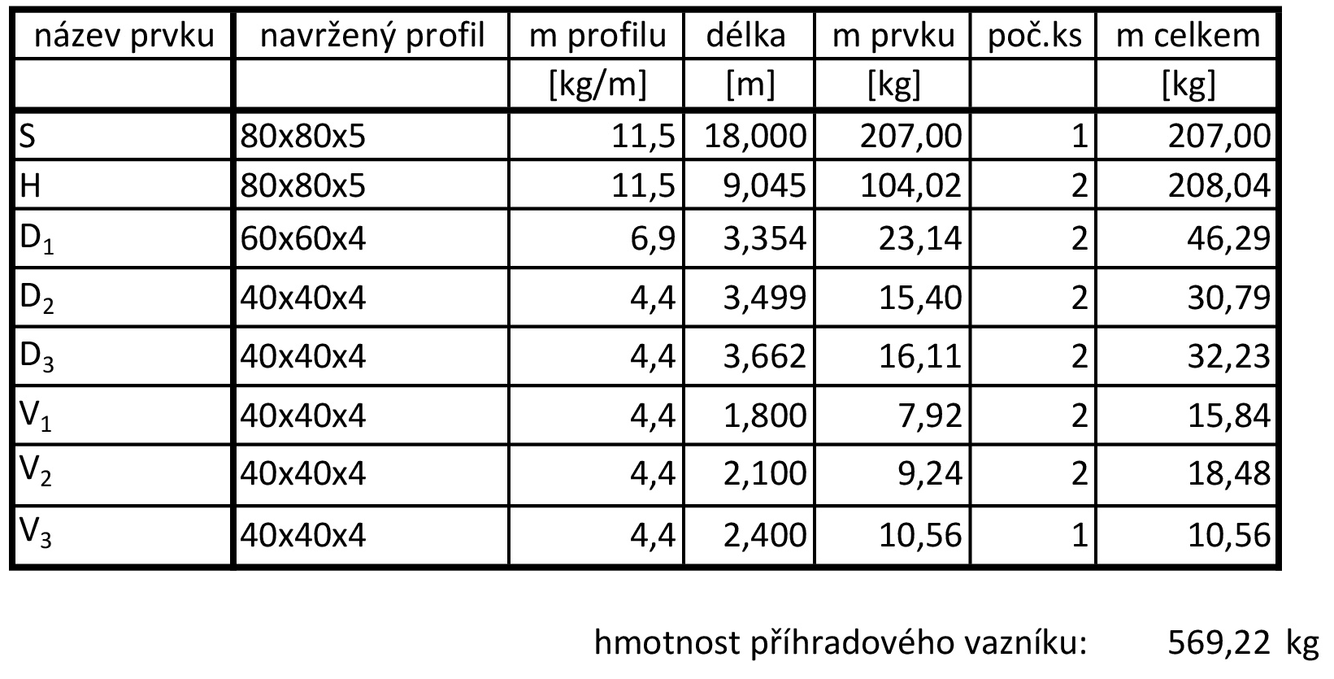
Navržené nosné prvky konstrukce
Navržené prvky příhradového vazníku:

Slide 11
Navržená ztužidla a vybrané spoje
Ztužidlo ve štítové stěně:
diagonála L 70 x 6
přípoj diagonály 2 x M20 5.6
Příčné ztužidlo ve střešní rovině:
diagonála L 70 x 6
přípoj diagonály 2 x M20 5.6
Podélné ztužidlo:
diagonála L 70 x 6, v místě křížení jsou diagonály spojeny
přípoj diagonály 2 x M20 5.6
Spoj vaznice – vazník:
připojovací botka L 130x90x10
šroubový spoj M16 5.6 (vaznice – botka)
koutový svar a = 4 mm (botka – horní pás příhradového vazníku)
Přípoj diagonály na pás v příhradovém vazníku:
koutový svar a = 4 mm
Uložení vazníku na sloup:
šroubový spoj 4x M16 5.6

Slide 12
Návrh střešního a obvodového pláště
Sendvičové panely Kingspan s izolačním jádrem z pěny IPN Firesafe
Výhody: velmi dobré tepelněizolační vlastnosti, nízká hmotnost, rychlá montáž
Nevýhody: nižší tuhost panelů
Řez střešním panelem KS1000 RW:
Řez stěnovým panelem KS1000 AWP:

Slide 13
Závěrečné shrnutí
Navržené obvodové pláště splňují požadované hodnoty součinitele prostupu tepla dle ČSN 73 0540-2 (2011) Tepelná ochrana budov.
Byla navržena konstrukce ocelové haly s příhradovým vazníkem. Statickým výpočtem bylo ověřeno, že všechny navržené nosné prvky vyhovují na MSÚ i MSP.
Navržená ztužidla a navržené vybrané spoje vyhovují na daná namáhání, což bylo ověřeno výpočtem.
Tím byl naplněn cíl práce.
Softwarové nástroje pro statický výpočet konstrukce

Slide 14
Děkuji za pozornost

Slide 15
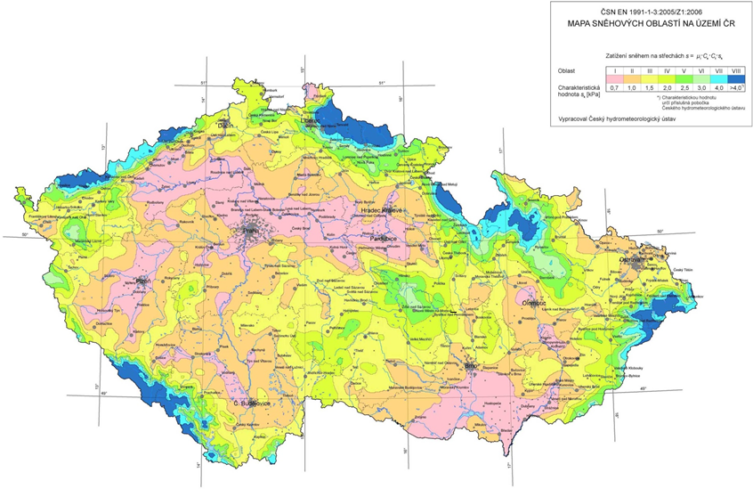
Doplňující otázka oponenta: Počítal jste v návrhu haly s nějakou konkrétní sněhovou oblastí a oblastí pro zatížení větrem?
Zatížení sněhem
ČSN EN 1991-1-3 Eurokód 1: Zatížení konstrukcí - Část 1-3: Obecná zatížení - Zatížení sněhem.
Mapa sněhových oblastí:
lokalita: České Budějovice, → sněhová oblast II
→ charakteristické zatížení sněhem s_{k} = 1,00 kPa = 1,00 kN/m²
www.snehovamapa.cz

Slide 16
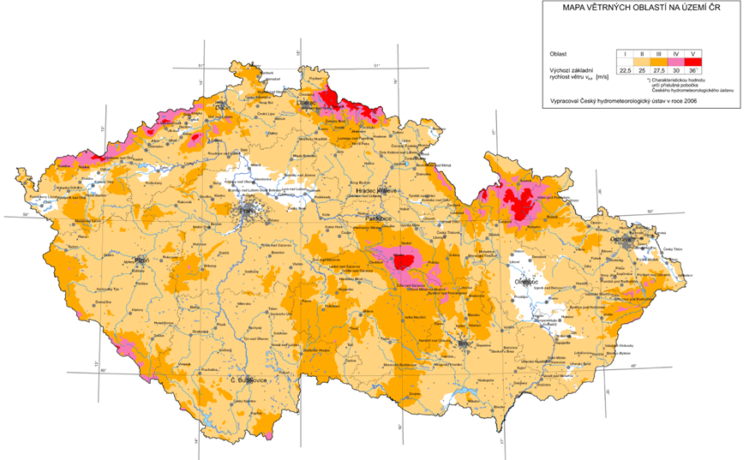
Doplňující otázka oponenta: Počítal jste v návrhu haly s nějakou konkrétní sněhovou oblastí a oblastí pro zatížení větrem?
Zatížení větrem
ČSN EN 1991-1-4 Eurokód 1: Zatížení konstrukcí - Část 1-4: Obecná zatížení - Zatížení větrem.
Mapa větrných oblastí:
lokalita: České Budějovice, → větrná oblast II
→ výchozí základní rychlost větru v_{b,0} = 25 m/s

Slide 17
Doplňující otázka vedoucího práce: Jak by vypadaly základy navržené haly a konstrukce podlahy v hale - uveďte možná řešení které znáte.
Základy haly:
základové patky
základové pasy
piloty (vrtané, zarážené, mikropiloty)
Podlaha haly:
průmyslová betonová podlaha
návrh podlahy v závislosti na typu provozu, zatížení, podkladních vrstvách apod.
výztuž: rozptýlená (drátkobeton), nebo kari-sítě
úprava povrchu – vsypy – pro zvýšení odolnosti podlahy
nástřiky povrchu – zvýšení odolnosti proti obrusu a snížení nasákavosti povrchu
dilatační spáry – řezem – zamezení vzniku trhlin vlivem smršťovacího napětí

